Slide 1
Implémentation de l’architecture Clean
INF23207 Génie logiciel II
8INF851 Génie logiciel
Ismaïl Khriss

Slide 2

Plan
Architecture de référence
Création des projets des différentes couches incluant les tests unitaires et les tests d’intégration

Slide 3
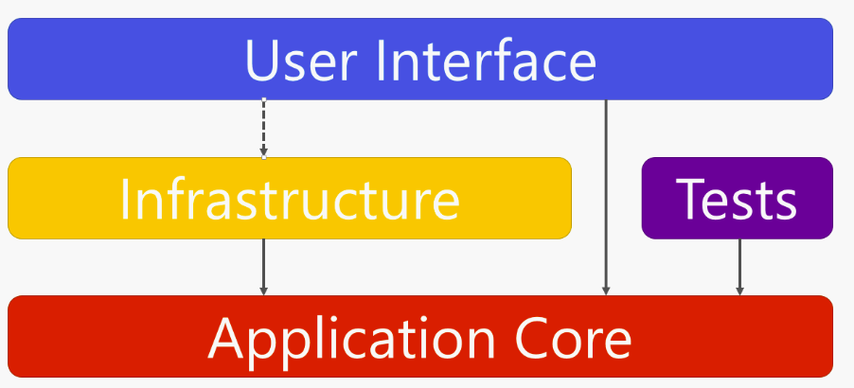

Rappel : Clean architecture
Dépendance à l’exécution
Dépendance à la compilation
Vue horizontale

Slide 4
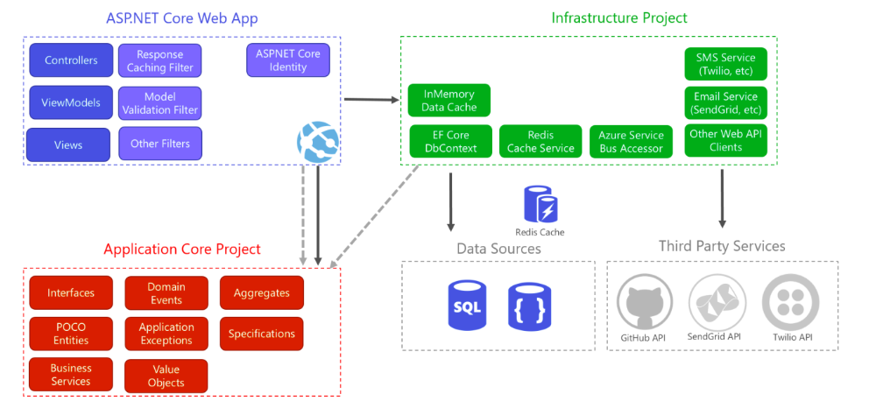
Architecture de référence pour le TP3
Windows Forms App
Forms
Dépendance à l’exécution
Dépendance à la compilation

Slide 5
Autres types d’architecture de référence (cours INF37607)
ASP.Net Web App
Pages
Filters
Handlers
Commands
Dépendance à l’exécution
Dépendance à la compilation

Slide 6
Autres types d’architecture de référence (cours INF37607)
Front End (Angular, React ou Vue)
ASP.Net Web App (API)
Controllers
DTOs
Dépendance à l’exécution
Dépendance à la compilation

Slide 7
Couches de l’implémentation choisie
SharedKernel
Infrastructure
Core
InterfaceUtilisateur
Tests
Référence de l’architecture: https://github.com/ardalis/cleanarchitecture
Note! Dans ce qui suit, je vous donne les étapes que vous devez faire pour votre propre solution en illustrant avec l’exemple de l’étude de cas

Slide 8
SharedKernel
Je vous le donne
  Voir le site du cours : le « Code de départ »
Les éléments notables
  BaseEntity: toutes les entités doivent hériter de cette classe
  IAggregateRoot: interface utilisée pour marquer les entités racine dans les agrégations
  ISpecification: pour définir les filtres à utiliser lors de l’extraction d’entités avec un Repository (recherche)
  IAsyncRepository: fournit une abstraction (interface) sur les données afin que votre application puisse fonctionner quel que soit le mode de persistance des données
  IRepository : même rôle que IAsyncRepository mais en mode synchrone

Slide 9
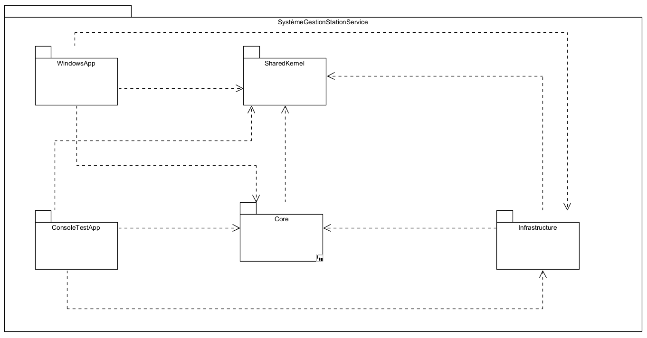
Vue de l’architecture

Slide 10
Création des solutions
Étapes conseillées
  Créer une solution vide
  Ajouter le projet « SystèmeGestionStationService.SharedKernel » (à l’aide de Ajouter/Projet existants…, préalablement copié dans le répertoire de la solution)
  Ajouter un nouveau projet « SystèmeGestionStationService.Core » de type « Bibliothèque de classes (.NET 5) »
  Ajouter un nouveau projet « SystèmeGestionStationService.Infrastructure » du même type
  Ajouter un nouveau projet « SystèmeGestionStationService.ConsoleTestApp » de type « Application console (.NET 5) »

Slide 11
Entités
En anglais, Entities
De nombreux objets ne sont pas fondamentalement définis par leurs attributs, mais plutôt par leur identité
Les entités ont des identités et sont mutables

Slide 12
Objets de valeur
En anglais, Value Objects
Mesure, quantifie ou décrit une chose dans le domaine
L'identité est basée sur la composition des valeurs immuables
L’égalité n’est pas basée sur l’identité, mais sur toutes les valeurs
Exemples
  Money
  DateRange

Slide 13
Agrégats
Agrégat - «grappes» d’éléments étroitement liés entre eux dans un contexte donné
L'agrégat prend soin de conserver son état cohérent
Du point de vue des développeurs, un agrégat est la portée d’une transaction
  Tous les éléments dans l'agrégat sont enregistrés avec succès ou dans le cas d’un échec, on revient à l’état d’avant
Racine d’agrégat (Aggregate Root)
  Élément principal de l'agrégat
  Tous les accès à l'agrégat sont effectués uniquement via la racine d’agrégat

Slide 14
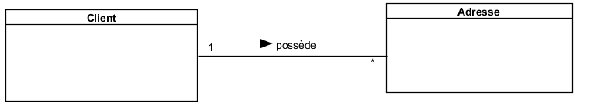
Exemple
Racine de
l’agrégat
Un agrégat

Slide 15
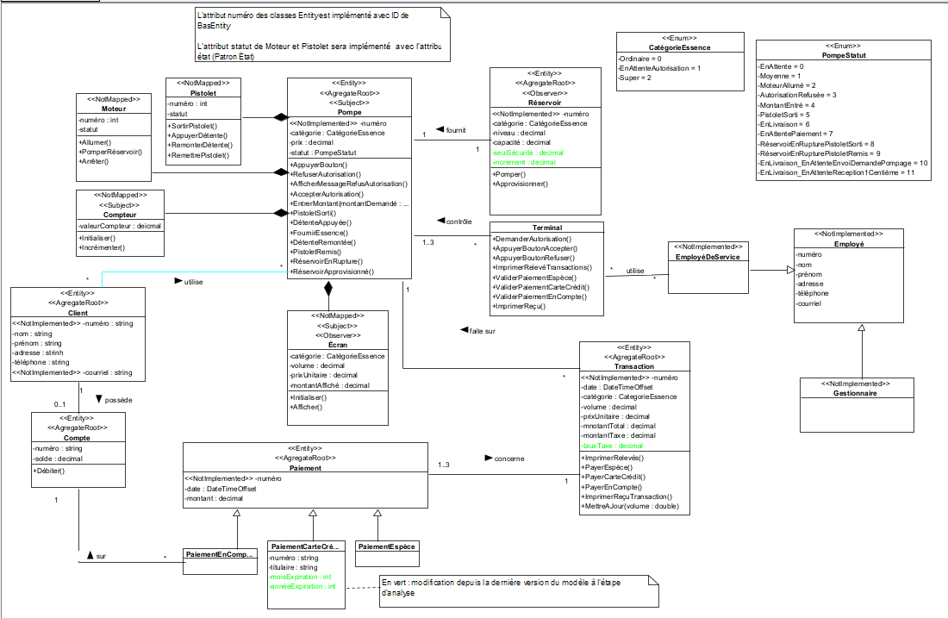
Paramétrisation du modèle d’analyse avec les décisions de conception

Slide 16
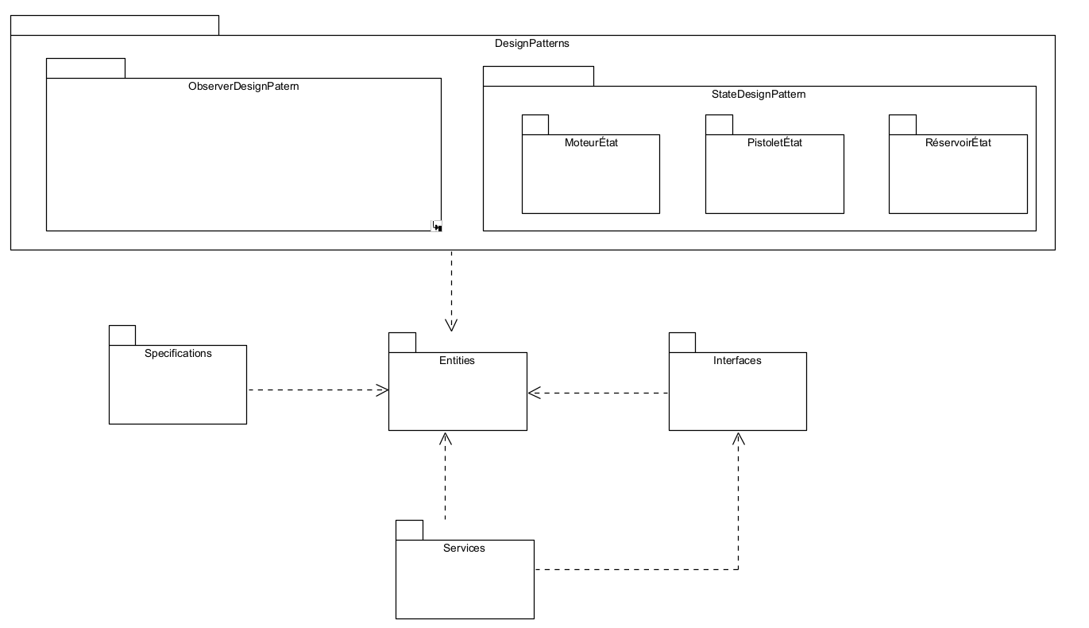
Couche Core

Slide 17
Projet Core
Ajouter la dépendance au SharedKernel
Créer un dossier « Entities »
Créer les entités dans ce dossier
Pour les agrégats
  Ajouter donc l’interface IAggregateRoot
Créer les autres classes dans la racine du projet
Créer un dossier « Specifications »
Insérer également la classe « BaseSpecification » dans le dossier « Specifications »
  La classe est fournie dans le « Code de départ »

Slide 18
Les attributs NotMapped et NotMappedAtttribute
L’attribut NotMapped est appliqué aux classes entités pour laquelle nous ne voulons pas créer une table dans la BD
L’attribut NotMappedAttribute est appliques aux attributs d’une classe d’entité pour laquelle nous ne voulons pas créer de colonnes correspondantes dans la BD
[NotMapped]
public class Moteur
{
public Pompe Pompe { get; set; }
public int Numéro() { return
Pompe.Id; }
private ÉtatMoteur État { get; set;}
…..
}
public class Pompe : BaseEntity,
IAggregateRoot, Subject
{
public static Pompe[] Instances { get;
set; }
private const int _NomrePompes = 3;
private decimal _montantDemandé;
……
[NotMappedAttribute]
public Moteur Moteur { get; private
set; }
……
}

Slide 19
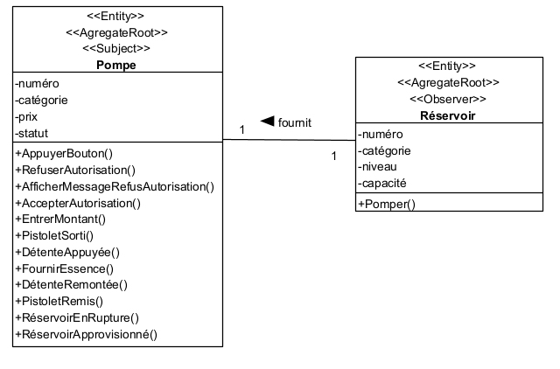
Association de multiplicité 1 à 1: navigation des deux côtés
public class Pompe : BaseEntity…
{
….
private const int _NomrePompes = 3;
private decimal _montantDemandé;
…..
public Réservoir Réservoir {get; set;} }
……
}
public class Réservoir : ..
{
private const int = 0.04M;
private const decimal _Incrément = 1.0M / 100.0M; // 1/100 de litre
private decimal niveau;
….
public int PompeId {get; set;}
public Pompe Pompe {get; private set;}
….
}
La clé étrangère sera dans la table Réservoirs

Slide 20
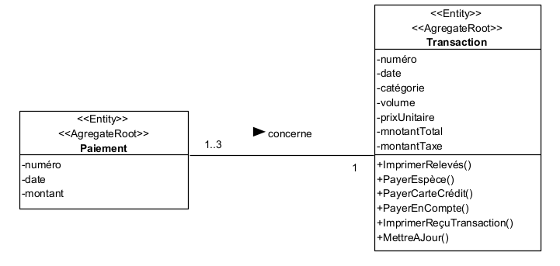
Association de multiplicité 1 à *
public class Transaction : BaseEntity…
{ ….
….
public virtual List<Paiement> Paiements { get; private set; } = new
List<Paiement>();
public void AddPaiement(Paiement paiement)
{
Paiements.Add(paiement);
}
public void RemovePaiement(Paiement paiement)
{
Paiements.Remove(paiement);
}
….
}

Slide 21
Association de multiplicité * à *
Auparavant, l’association * à * n’était pas supportée par EF Core
Pour que cela fonctionne, le développeur doit créer une classe d'entité jointe
Depuis Entity Framework Core 5.0, le framework prend entièrement responsable les associations * à * sans mapper explicitement la table de jointure
Les propriétés de navigation ignorent la table de jointure et pointent directement vers l’autre entité
Cela permet d'écrire des requêtes plus propres et de simplifier l’utilisation du résultat de la requête

Slide 22
Association de multiplicité * à *
L’implémentation de notre étude de cas n’utilise pas ce genre d’association
Voir le document « Entity Framework Core — Associations de multiplicité * à * » en ligne

Slide 23
Application du patron État : le modèle

Slide 24
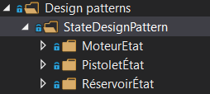
Application du patron État
Créer un dossier « DesignPatterns »
Créer un sous-dossier « StateDesignPatterns »
Et un sous-dossier pour chaque classe ayant un comportement dynamique fort (ayant un diagramme d’états-transitions
Note! Nous allons supporter le comportement de la classe Pompe d’une autre manière

Slide 25
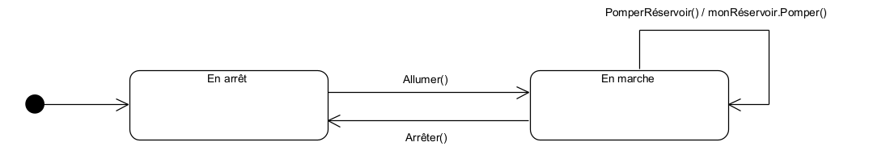

La classe Moteur
Résultat de l’application du patron État dans le code

Slide 26
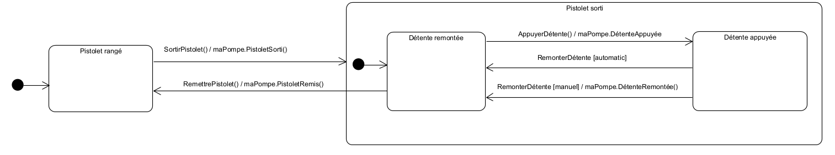
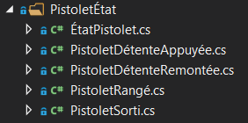
La classe Pistolet
Résultat de l’application du patron État dans le code

Slide 27
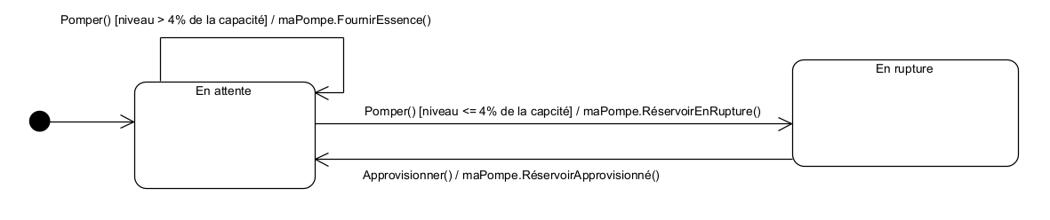
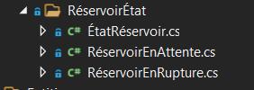
La classe Réservoir
Résultat de l’application du patron État dans le code

Slide 28
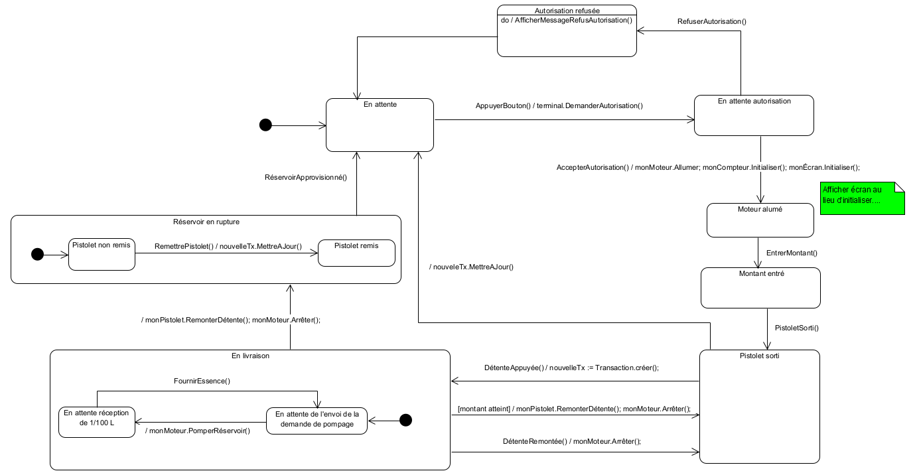
La classe Pompe

Slide 29
La classe Pompe
Le patron État est plus utile pour la classe Pompe puisque son comportement est plus complexe que les autres classes
Cependant, je ne l’ai pas utilisé pour la classe Pompe
J’ai utilisé une autre approche pour monter un exemple d’implémentation n’adoptant pas le patron
  Voir le code dans la solution finale

Slide 30
Application du patron Observateur : le modèle

Slide 31
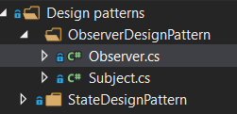
Application du patron Observateur
Créer un sous-dossier « ObserverDesignPatterns » « DesignPatterns »
Copier les deux interfaces dans le même dossier du code de départ
using System;
namespace SystèmeGestionStationService.Core
{
public interface Subject
{
public void Attach(Observer o);
public void Detach(Observer o);
public void Notify();
}
}
using System;
namespace SystèmeGestionStationService.Core
{
public interface Observer
{
void Update(object subject);
}
}

Slide 32
Application du patron Observateur
La classe Pompe va être sujet
  public class Pompe : BaseEntity, IAggregateRoot, Subject
  Des formulaires de l’IU peuvent l’observer
La classe Compteur va être sujet de la classe Écran
  public class Compteur : Subject
  Les classes Écran et Réservoir peuvent l’observer
La classe Écran va être sujet et observateur
  public class Écran : Subject, Observer
  Un formulaire de l’IU peut l’observer
La classe Réservoir va être sujet et observateur
  public class Réservoir : BaseEntity, IAggregateRoot, Subject, Observer
  Un formulaire de l’IU peut l’observer

Slide 33
Projet infrastructure
Ajouter la dépendance au Core
Installer les packages NuGet « EntityFrameworkCore » et « EntityFrameworkCore.SqlServer » dans votre projet
Créer dans votre projet la classe « SystèmeGestionStationServiceContext »
Créer aussi la classe « SystèmeGestionStationServiceContextFactory »
  Voir l’utilité de cette classe dans https://docs.microsoft.com/fr-fr/ef/core/cli/dbcontext-creation?tabs=dotnet-core-cli
Ajouter la migration
  Installer le package « Microsoft.EntityFrameworkCore.Tools » dans le projet
  Via la console de gestionnaire de package, exécuter la commande
  add-migration CreateSystèmeGestionStationServiceDB
    Note! Le projet Infrastructure doit être sélectionné
Créer la BD en utilisant la commande update-database –verbose

Slide 34
SystèmeGestionStationServiceContext
Elle hérite de la classe System.Data.Entity.DbContext
Elle représente une session avec la base de données sous-jacente à l’aide de laquelle vous pouvez effectuer des opérations CRUD
Une instance de la classe de contexte représente les patrons de conception Unit of Work et Repository dans lesquels elle peut combiner plusieurs modifications sous une seule transaction de BD (voir les prochaines notes de cours)

Slide 35
SystèmeGestionStationServiceContext
public class SystèmeGestionStationServiceContext : DbContext
{
public DbSet<Pompe> Pompes { get; set; }
public DbSet<Réservoir> Réservoirs { get; set; }
public DbSet<Client> Clients { get; set; }
public DbSet<Compte> Comptes { get; set; }
public DbSet<Transaction> Transactions { get; set; }
public DbSet<Paiement> Paiements { get; set; }
public DbSet<PaiementCarteCrédit> PaiementCarteCrédits { get; set; }
public DbSet<PaiementEspèce> PaiementEspèces { get; set; }
public DbSet<PaiementEnCompte> PaiementEnComptes { get; set; }
public SystèmeGestionStationServiceContext(DbContextOptions options) :
base(options) { }
public SystèmeGestionStationServiceContext() : base(new
DbContextOptionsBuilder<SystèmeGestionStationServiceContext>()
.UseSqlServer(@"Server=.;Database=SystèmeGestionStationServiceDB;
Trusted_Connection=True;")
.Options)
{ }
}

Slide 36
SystèmeGestionStationServiceContextFactory
Certaines des commandes des outils de EF requièrent la création d’une instance dérivée au moment de la conception afin de collecter des détails sur les types d’entité de l’application et la façon dont ils sont mappés à un schéma de BD
Voir https://docs.microsoft.com/fr-fr/ef/core/cli/dbcontext-creation?tabs=dotnet-core-cli décrivant les différentes méthodes que les outils peuvent utiliser pour créer DbContext
Une de ces méthodes est de le faire à partir d’une fabrique au moment de la conception
  Vous indiquez aux outils comment créer votre DbContext en implémentant l’interface IDesignTimeDbContextFactory<TContext>
  Si une classe qui implémente cette interface est trouvée dans le même projet que le dérivé DbContext ou dans le projet de démarrage de l’application, les outils ignorent les autres méthodes de création de DbContext et utilisent à la place la fabrique au moment de la conception

Slide 37
SystèmeGestionStationServiceContextFactory
public class SystèmeGestionStationServiceContextFactory :
IDesignTimeDbContextFactory<SystèmeGestionStationServiceContext>
{
public SystèmeGestionStationServiceContext CreateDbContext(string[] args)
{
var optionsBuilder = new
DbContextOptionsBuilder<SystèmeGestionStationServiceContext>();
optionsBuilder.UseSqlServer(@"Server=.;
Database=SystèmeGestionStationServiceDB;Trusted_Connection=True;");
return new SystèmeGestionStationServiceContext(optionsBuilder.Options);
}
}

Slide 38
Projet infrastructure
Insérer la classe « SpecificationEvaluator »
  La classe est fournie dans le dossier « Code de départ »

Slide 39
Test avec l’utilisation du contexte
Dans l’application console de test (projet ConsoleTestApp)
  Ajouter les dépendances aux projets Core, Infrastructure et SharedKernel
  Installer les packages NuGet « EntityFrameworkCore » et « Microsoft.Data.Sql »
Ajouter la méthode Test1 dans la classe Program
  Ajout de trois pompes, trois réservoirs, un client avec son compte dans la BD
  Voir code dans acétate suivante

Slide 40
Code de Test1
static void Test1() {
// dirty code
var context = new SystèmeGestionStationServiceContext();
// ajouter les trois pompes
Pompe pompeOrdinaire = new Pompe(CatégorieEssence.Ordinaire, 1.10M);
context.Add(pompeOrdinaire);
Pompe pompeMoyenne = new Pompe(CatégorieEssence.Moyenne, 1.15M);
context.Add(pompeMoyenne);
Pompe pompeSuper = new Pompe(CatégorieEssence.Super, 1.20M);
context.Add(pompeSuper);
context.SaveChanges();
// ajouter les trois réservoirs
Réservoir réservoir = new Réservoir(10000M, CatégorieEssence.Ordinaire,
12000M, pompeOrdinaire);
context.Add(réservoir);
réservoir = new Réservoir(10000M, CatégorieEssence.Moyenne, 12000M,
pompeMoyenne);
context.Add(réservoir);
réservoir = new Réservoir(10000M, CatégorieEssence.Super, 12000M, pompeSuper);
context.Add(réservoir);
context.SaveChanges();
……

Slide 41
Code de Test1
…..
//ajouter un client
Client client = new Client("Khriss", "Ismail", "300 Allée des Ursulines, Rimouski, QC G5L 3A1", "+1
418-723-1986 poste 1455");
context.Add(client);
Compte compte = new Compte("Khr01", 100.0M, client);
context.Add(compte);
context.SaveChanges();
}

Slide 42
Le patron Repository
Permet de développer des référentiels qui sont des classes ou des composants qui encapsulent la logique requise pour accéder aux sources de données
Ils centralisent les fonctionnalités d’accès aux données communes, offrant une meilleure maintenabilité et découplant l’infrastructure ou la technologie utilisée pour accéder aux bases de données de la couche de modèle de domaine

Slide 43
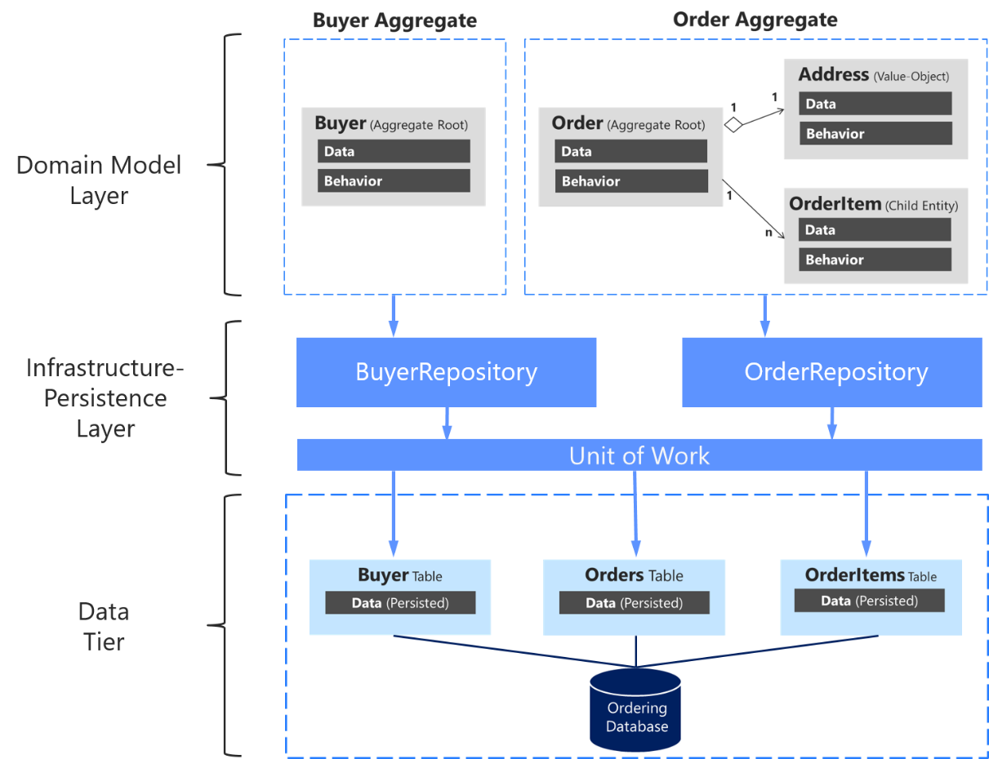
Exemple

Slide 44
EfRepository
Créer un dossier Repositories dans le projet Infrastructure
Créer dans ce dossier la classe EfRepository à l’aide du modèle suivant
Le but de cette classe est de donner accès à un seul type d’entité à la fois à partir d’un contexte
C’est une forme d’adaptateur (patron de conception « Adapter » de Gamma et al., voir https://refactoring.guru/design-patterns/adapter)
Permet de convertir l’interface du contexte Entity Framework en celui du IAsyncRepository ou du IRepository
Déclarer la classe comme ceci
public class EfRepository<T> : IAsyncRepository<T>, IRepository<T> where T :
BaseEntity, IAggregateRoot

Slide 45
EfRepository
Ajouter un constructeur et un attribut pour conserver le contexte à utiliser lors des appels:
protected readonly SystèmeGestionStationServiceContext
_SystèmeGestionStationServiceContext;
public EfRepository(SystèmeGestionStationServiceContext
systèmeGestionStationServiceContext)
{
_SystèmeGestionStationServiceContext =
systèmeGestionStationServiceContext;
}

Slide 46
EfRepository
Implémenter toutes les méthodes de IAsyncRepository et IRepository en déléguant le travail au contexte
  Si vous allez utilser seulement asynchrone, vous pouvez choisir de ne pas implementer l’interface IRepository
Les méthodes GetByIdAsync et ListAllAsync ont une correspondance simple :
public async Task<T> GetByIdAsync(int id)
{
return await
_SystèmeGestionStationServiceContext.Set<T>().FindAsync(id);
}
public async Task<IReadOnlyList<T>> ListAllAsync()
{
return await
_SystèmeGestionStationServiceContext.Set<T>().ToListAsync();
}

Slide 47
EfRepository
Les 3 méthodes de modification ont une implémentation différente car elles sauvegardent immédiatement le résultat
La méthode asynchrone dont on attend le résultat est donc SaveChagesAsync()
  public async Task<T> AddAsync(T entity)
  {
  await _SystèmeGestionStationServiceContext.Set<T>().AddAsync(entity);
  await _SystèmeGestionStationServiceContext.SaveChangesAsync();
  return entity;
  }

Slide 48
EfRepository
public async Task UpdateAsync(T entity)
{
_SystèmeGestionStationServiceContext.Entry(entity).State =
EntityState.Modified;
await _SystèmeGestionStationServiceContext.SaveChangesAsync();
}
public async Task DeleteAsync(T entity)
{
_SystèmeGestionStationServiceContext.Set<T>().Remove(entity);
await _SystèmeGestionStationServiceContext.SaveChangesAsync();
}

Slide 49
EfRepository
Finalement, les 2 méthodes de recherche utilisent la classe SpecificationEvaluator de la façon suivante:
private IQueryable<T> ApplySpecification(ISpecification<T> spec)
{
return
SpecificationEvaluator<T>.GetQuery(
_SystèmeGestionStationServiceContext.Set<T>().AsQueryable(), spec);
}
public async Task<IReadOnlyList<T>> ListAsync(ISpecification<T> spec)
{
return await ApplySpecification(spec).ToListAsync();
}
public async Task<int> CountAsync(ISpecification<T> spec)
{
return await ApplySpecification(spec).CountAsync();
}

Slide 50
Repository spécifique
Parfois, il peut être utile d’avoir des méthodes supplémentaires dans un repository pour effectuer des opérations d’extraction fréquemment utilisées
Par exemple, lorsqu’on charge une racine, on veut généralement manipuler ses sous-composants. Il faut alors les charger au préalable
Si on prend la racine Transaction en exemple, les étapes sont:

Slide 51
Repository spécifique
Déclarer l’interface de ce nouveau Repository dans SystèmeGestionStationService.Core.Interfaces (dossier Interfaces):
public interface ITransactionRepository : IAsyncRepository<Transaction>,
IRepository<Transaction>
{
Task<Transaction> GetByIdWithPaiementsAsync(int id);
Transaction GetByIdWithPaiements(int id);
}
Implanter le repository dans le dossier repositories du projet Infrastructure

Slide 52
Repository spécifique
public class TransactionRepository : EfRepository<Transaction>, ITransactionRepository
{
public TransactionRepository(SystèmeGestionStationServiceContext
systèmeGestionStationServiceContext) :
base(systèmeGestionStationServiceContext)
{ }
public Task<Transaction> GetByIdWithPaiementsAsync(int id)
{
return _SystèmeGestionStationServiceContext.Transactions
.Include(t => t.Paiements)
.Include(t => t.Pompe)
.FirstOrDefaultAsync(t => t.Id == id);
}
public Transaction GetByIdWithPaiements(int id)
{
return _SystèmeGestionStationServiceContext.Transactions
.Include(t => t.Paiements)
.Include(t => t.Pompe)
.FirstOrDefault(t => t.Id == id);
}
}

Slide 53
Repository spécifique
Même chose pour IClientRepository et ClientRepository
Voir le code dans les projets
La méthode supplémentaire:
  Task<Client> GetByIdWithCompteAsync (int id);

Slide 54
Test avec l’utilisation du EfRepository
Créer un test dans votre application console vous permettant de confirmer le fonctionnement de votre classe EfRepository
Exemple d’utilisation
  Voir Test2 : recherche d’un client

Slide 55
Critères de recherche
Souvent, on va avoir besoin de rechercher des entités dans la base de données par un autre critère que celui de sa clé primaire
Dans cette architecture, la recherche par critères se fait en créant une classe qui hérite de « BaseSpecification »
Dans sa forme la plus simple, cette classe ne contient qu’un constructeur définissant le critère de recherche

Slide 56
Spécification de recherche
Par exemple, pour rechercher les transactions d’un client:
public class TransactionByClient : BaseSpecification<Transaction>
{
public TransactionByClient(int clientId) : base(x =>
x.Client.Id == clientId)
{ }
}
Voir le code de cette classe dans le dossier Specifications de Core
Voir Test3 pour tester son fonctionnement

Slide 57
Couche service
La couche de service est l’endroit où on implémente les fonctionnalités utilisées par les acteurs externes au système
Ces fonctionnalités correspondent aux cas d’utilisation
Souvent, les cas d’utilisation se limitent au opérations CRUD. C’est donc dans cette couche qu’on les implémente

Slide 58
Couche service
Les méthodes qui manipulent uniquement le domaine et qui sont réutilisables sont plutôt implantées dans les classes du domaine (par exemple, calculer le total d’une facture)
Les méthodes des services ont donc tendance à avoir une structure similaire d’un service à l’autre
Celles du domaine sont généralement unique, étant relié au domaine spécifique de l’application
Eh oui, dans certains cas limites, il peut être difficile de déterminer ce qui va dans le domaine vs un service

Slide 59
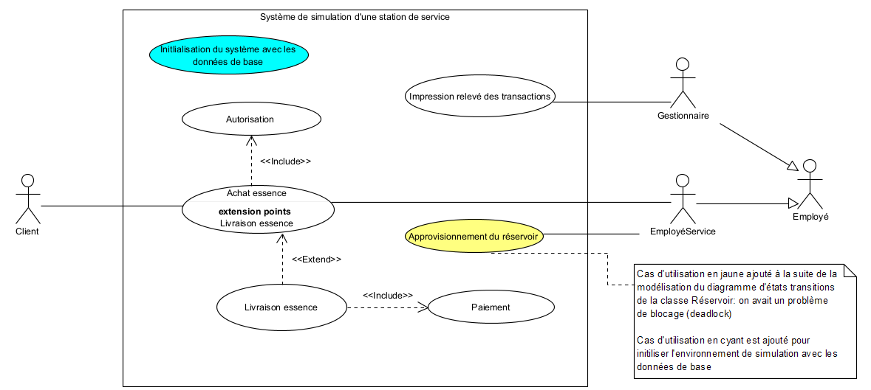
Diagramme de cas d’utilisation

Slide 60
Couche service : 4 services
PompeService avec les opérations d’initialisation du système de simulation avec les données de base
  Ajout d’un client
  Modifier info client
  Effacer fiche client
  Chercher la liste des clients suivant un critère
  Ajouter un compte d’un client
  Modifier le compte d’un client
  Effacer le compte d’un client
  Chercher le compte d’un client
  Ajouter une pompe
  Modifier info pompe
  Effacer une pompe
  Rechercher une pompe d’une catégorie d’essence

Slide 61
Couche service : 4 services
RéservoirService avec les opérations
  Ajouter un réservoir
  Modifier info réservoir
  Effacer un réservoir
  Approvisionner un réservoir
TransactionService avec les opérations
  Ajouter une transaction
  Modifier une transaction
  Effacer une transaction
  Ajouter un paiement à une transaction
  Modifier un paiement à une transaction
  Effacer un paiement d’une transaction
  Chercher la liste des transactions d’une période
ImpressionService
  Imprimer un reçu d’une transaction
  Imprimer relevé des transactions d’une période

Slide 62
Implantation des services
Chaque service contient l’ensemble des méthodes nécessaires à sa réalisation
L’implémentation nécessite la création d’une interface déclarant ces méthodes et une classe pour l’implémentation

Slide 63
Implantation du service PompeService
D’abord, créer une interface pour ce service (IPompeService) dans SystèmeGestionStationService.Core.Interfaces
Déclarer les 12 méthodes suivantes:
  Task AddPompe(Pompe pompe);
  Task UpdatePompe(Pompe pompe);
  Task DeletePompe(Pompe pompe);
  Pompe GetPompe(CatégorieEssence catégorie);
  Task AddClient(Client client);
  Task UpdateClient(Client client);
  Task DeleteClient(Client client);
  Task<IReadOnlyList<Client>> SearchClients(string search, int item, int nbItem);
  Task AddCompte(int clientId, Compte request);
  Task UpdateCompte(int clientId, Compte request);
  Task DeleteCompte(int clientId, Compte request);
  Task<Compte> GetClientCompte(int idClient);

Slide 64
Implantation du service PompeService
Créer une classe (PompeService) implémentant cette interface dans EAISolution.Core.Services (dans le dossier Services)
Voir le code de la classe

Slide 65
Implantation du service PompeService
Une méthode particulière SearchClients implante la recherche des clients en respectant les critères suivants:
  L’utilisateur doit pouvoir entrer plusieurs mots. Si l'utilisateur spécifie plusieurs mots, une requête booléenne utilisant l'opérateur "and" ("ET") est créée

Slide 66
Implantation du service PompeService
Pour vous assister dans le développement de la condition, importer la classe PredicateBuilder fourni
Créer une classe ClientSearchSpecification dans SystèmeGestionStationService.Core.Specifications
Le constructeur de cette classe prend 3 paramètres
  string recherche: liste des mots clés séparés par des espaces (prénom ou nom des clients)
  int item: l’index du premier item
  int nbItem: le nombre d’items
Voir le code…

Slide 67
Les trois autres services
Le service TransactionService implante les méthodes suivantes:
  Task AddTransaction(Transaction transaction);
  Task UpdateTransaction(Transaction transaction);
  Task DeleteTransaction(Transaction transaction);
  Task AddPaiement(int idTransaction, Paiement paiement);
  Task UpdatePaiement(int idTransaction, Paiement paiement);
  Task DeletePaiement(int idTransaction, Paiement paiement);
  Task<IReadOnlyList<Transaction>> GetTransactionsByPériode(DateTimeOffset début, DateTimeOffset fin);
Le service RéservoirService implante les méthodes
  Task AddRéservoir(int idPompe, Réservoir réservoir);
  Task UpdateRéservoir(Réservoir réservoir);
  Task DeleteRéservoir(Réservoir réservoir);
  Réservoir GetRéservoir(CatégorieEssence catégorie);
  Task Approvisionner(Réservoir réservoir, decimal quantitéEssence);
Le service ImpressionService implante les méthodes
  Task ImprimerReçu(Transaction transaction);
  Task ImprimerRelevé(Transaction transaction);

Slide 68
Les autres tests
Test4 : tester l’approvisionnement d’un réservoir (RéservoirService)
Test5: tester une recherche des transactions (TransactionService)

Slide 69
Tests unitaires
Les tests unitaires sont les tests qui visent une partie spécifique du code, indépendamment du reste de l’application
Dans notre exercice, nous allons nous concentrer sur le code du projet core et écrire un exemple de test pour:
  Une méthode d’une entité
  Une méthode d’un service
  Une spécification
Normalement, toutes les méthodes devraient faire l’objet de tests. Veuillez vous référer aux cours INF3307 (Assurance qualité et gestion de projets informatique) et 8INF841 (Gestion de projets informatiques)

Slide 70
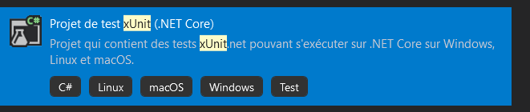
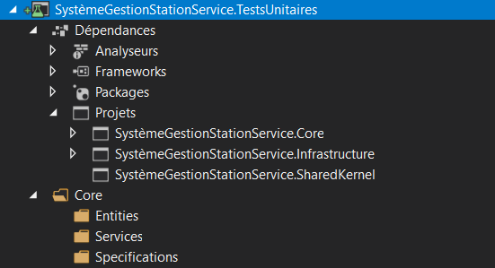
Tests unitaires
D’abord, ajouter un projet xUnit à votre solution
Créer les répertoires affichés
Ajouter les références de projets

Slide 71
Tests unitaires - entités
Nous allons préparer un test pour la méthode AddPaiement de l’entité Transaction. Les étapes préliminaires sont:
  Créer un répertoire TransactionTest dans SystèmeGestionStationService.TestsUnitaires.Core.Entities
  Y créer la classe AddPaiement
  Ajouter 3 using
    using System.Linq;
    using Xunit;
    using SystèmeGestionStationService.Core;

Slide 72
Tests unitaires - entités
Le test le plus simple consiste à ajouter un paiement complet et s’assurer que le paiement est bien ajouté
xUnit utilise l’attribut [Fact] pour marquer les méthodes sans paramètres à exécuter pour les tests
public class AddPaiement
{
[Fact]
public void AjouterPaiement()
{
Transaction transaction = new Transaction();
transaction.AddPaiement(new PaiementEspèce(100, transaction));
Assert.Single(transaction.Paiements);
}
}

Slide 73
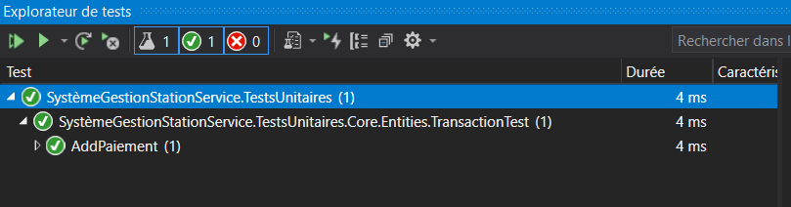
Tests unitaires - entités
Pour forcer l’exécution des tests, on peut aller dans le menu « Test » et choisir « Exécuter tous les tests »
Le résultat se retrouve dans l’explorateur de tests:

Slide 74
Tests unitaires - entités
Avec xUnit, il est aussi possible d’utiliser des fonctions de tests avec paramètres pour exécuter plusieurs tests avec la même méthode
Dans ce cas, on utilise d’abord l’attribut [Theory] ou lieu de [Fact]
Puis, on utilise les attributs [InlineData], [MemberData] ou [ClassData] pour spécifier les valeurs à utiliser

Slide 75
Tests unitaires - entités
Utilisons ceci pour tester le comportement de la méthode EstPayé de la classe Transaction
Les InlineData sont exécutés un après l’autre en passant les valeurs aux paramètres de la méthode
[Theory]
[InlineData(50, 40, false)]
[InlineData(50, 50, true)]
public void EstPayée(decimal volumeTransaction, decimal montantPaiement, bool
estPayéeAttendu)
{
Transaction transaction = new Transaction();
transaction.PrixUnitaire = 1.0M;
transaction.Volume = volumeTransaction;
transaction.AddPaiement(new PaiementEspèce(montantPaiement, transaction));
Assert.Equal(estPayéeAttendu, transaction.EstPayée());
}

Slide 76
Tests unitaires - spécifications
Exercice à faire pour tester une spécification...

Slide 77
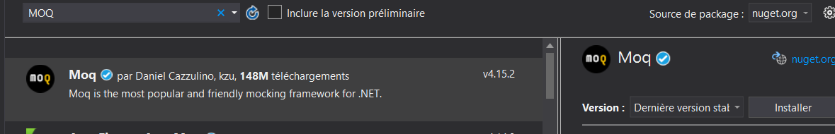
Tests unitaires - services
Pour tester les services, nous avons besoin d’instances de IAsyncRepository<T> pour appeler le constructeur
Comme il s’agit de tests unitaires, nous n’utiliserons pas l’implémentation d’infrastructure (ça deviendrait alors un test d’intégration)
Nous utiliserons plutôt la librairie Moq, disponible sur NuGet

Slide 78
Tests unitaires - services
Moq est une librairie servant à créer des « mocks », i.e. des objets qui simulent le comportement d’objets réels de manière paramétrable
Par exemple, supposons que nous voulions avoir un objet qui implémente l’interface suivante et pour lequel chaque appel à la méthode DoSomething("ping") retourne true
public interface IFoo
{
bool DoSomething(string value);
}
Mock<IFoo> mock = new Mock<IFoo>(); //Création du mock
mock.Setup(foo => foo.DoSomething("ping")).Returns(true); // Configuration du résultat attendu
IFoo objet = mock.Object; // Objet créé
bool ping = objet.DoSomething("ping"); // Validation du résultat: la méthode retourne bien "true"

Slide 79
Tests unitaires - services
Nécessite beaucoup moins de travail que de créer un stub complet
Offre un ensemble de fonctionnalité bien adapté à la création de tests
https://github.com/moq/moq4
Mock<IFoo> mock = new Mock<IFoo>(); //Création du mock
mock.Setup(foo => foo.DoSomething("ping")).Returns(true); // Configuration du résultat attendu
IFoo objet = mock.Object; // Objet créé
bool ping = objet.DoSomething("ping"); // Validation du résultat: la méthode retourne bien "true"

Slide 80
Tests unitaires - services
Nous allons créer un test pour la méthode AddTransaction du service TransactionService
Créer d’abord la classe de tests AddTransaction dans SystèmeGestionStationService.TestsUnitaires/core/services/TransactionTest
Ajouter un constructeur et deux variables pour les repository utilisés par ce service :
private Mock<ITransactionRepository> _mockTransactionRepository;
private Mock<IPompeRepository> _mockPompeRepository;
public AddTransaction()
{
_mockTransactionRepository = new Mock<ITransactionRepository>();
_mockPompeRepository = new Mock<IPompeRepository>();
}

Slide 81
Tests unitaires - services
Créer la méthode:
[Fact]
public async void AjouterTransaction()
Le travail effectué par cette méthode se divise en 4 blocs:
  Configuration des mocks
  Appel au service
  Vérification des appels faits aux repositories
  Validation des valeurs finale des objets

Slide 82
Tests unitaires - services
Première étape: configurer les mocks pour qu’ils retournent les bons objets:
Pompe pompe = new Pompe { Id = 1 };
_mockPompeRepository.Setup(x =>
x.GetByIdWithRéservoirAsync(pompe.Id)).ReturnsAsync(pompe);
Transaction transaction = new Transaction { Id = 1 };
transaction.Pompe = pompe;
transaction.PrixUnitaire = 1.0M;
transaction.Volume = 50.0M;
_mockTransactionRepository.Setup(x => x.GetByIdWithPaiementsAsync(transaction.Id)).ReturnsAsync(transaction);

Slide 83
Tests unitaires - services
Deuxième étape: appeler le service:
TransactionService service = new TransactionService(_mockTransactionRepository.Object, null);
await service.AddTransaction(transaction);
Paiement paiement = new PaiementEspèce(50, transaction);
await service.AddPaiement(transaction.Id, paiement);

Slide 84
Tests unitaires - services
Troisième étape: vérifier les appels aux repositories:
mockTransactionRepository.Verify(x => x.AddAsync(transaction), Times.Once);
_mockTransactionRepository.Verify(x => x.GetByIdWithPaiementsAsync(1), Times.Once);
_mockTransactionRepository.Verify(x => x.UpdateAsync(transaction), Times.Once);
_mockTransactionRepository.VerifyNoOtherCalls();
Ici, on s’assure que le service a ajouté la bonne transaction et qu’il n’a effectué aucune autre opération
Ce sont des validations beaucoup plus faciles à faire avec un mock qu’avec une BD

Slide 85
Tests unitaires - services
Quatrième étape: vérifier les valeurs finales:
Assert.Single(transaction.Paiements);
Assert.Equal(50.0M, transaction.MontantTotal());
Assert.Equal(true, transaction.EstPayée());

Slide 86
Tests d’intégration
Dans cet exemple, nous allons tester le travail des Repositories et de EntityFramework ensemble (intégration)
Étapes préliminaires:
  Créer un projet xUnit nommé SystèmeGestionStationService.TestsIntégration
  Ajouter une référence vers les projets SharedKernel et Infrastructure
  Ajouter la dépendance à EntityFrameworkCore

Slide 87
Tests d’intégration
Isolation de la base de données
  Étant donné que l’on veut tester uniquement l’intégration de EF et du repository, il est souhaitable de le faire sans utiliser SqlServer (on se retrouverait alors à tester 3 couches)
  On peut à ce moment configurer EF pour conserver les données en mémoire.
  Pour ce faire, il faut installer le package Microsoft.EntityFrameworkCore.InMemory

Slide 88
Tests d’intégration
Créer les répertoires Repositories et Repositories/TransactionRepositoryTest
Créer la classe de test ListAsync avec deux variables d’Instance pour le context et le repository à tester et un constructeur pour les initialiser:
private readonly SystèmeGestionStationServiceContext _context;
private readonly ClientRepository _ClientRepository;
public ListAsync()
{
DbContextOptions<SystèmeGestionStationServiceContext> dbOptions =
new DbContextOptionsBuilder<SystèmeGestionStationServiceContext>()
.UseInMemoryDatabase(databaseName: "Repositories.ClientRepositoryTest.ListAsync")
.Options;
_context = new SystèmeGestionStationServiceContext(dbOptions);
_ClientRepository = new ClientRepository(_context);
InsertData();
}

Slide 89
Tests d’intégration
Créer la méthode InsertData pour initialiser la « BD »
private async Task InsertData()
{
int nombre = _context.Clients.CountAsync().Result;
if (nombre <= 20)
{
for (int i = 1; i <= 20; i++)
{
Client client = new Client("Nom" + i, "Prénom" + i, "adresse" + i,
"téléphone" + i);
_ = await _ClientRepository.AddAsync(client);
}
_context.SaveChanges();
}
}

Slide 90
Tests d’intégration
Créer la méthode de test:
[Theory]
[InlineData("Khriss", 0, int.MaxValue, 0)]
[InlineData("Nom", 0, int.MaxValue, 20)]
public async Task ClientRechercheSpecification(string recherche, int item, int nbItem,
int count)
{
ClientSearchSpecification spec = new ClientSearchSpecification(recherche, item,
nbItem);
var clients = await _ClientRepository.ListAsync(spec);
//Validation du paging: le bon nombre d'item retourné commençant
//et finissant au bon endroit
Assert.Equal(count, clients.Count);
}

Slide 91
Rappel : Clean architecture
Dépendance à l’exécution
Dépendance à la compilation
Vue horizontale

Slide 92
Rappel: Architecture de référence pour le TP3
Windows Forms App
Forms
Dépendance à l’exécution
Dépendance à la compilation

Slide 93
Rappel: Vue de l’architecture

Slide 94
L’interface utilisateur
Windows Application (.NET5)
Ajouter la dépendance aux projets Core, Infrastructure, et SharedKernel
Ajouter les packages EntityFrameworkCore et EntityFrameworkCore.Design
Configurer l’inversion des dépendances
  Installer les packages Microsoft.Extensions.Hosting, Microsoft.Extensions.DependencyInjection et Microsoft.Extensions.Logging

Slide 95
Configuration de l’inversion de dépendance
Le code de la méthode Main de la classe Program:
static void Main()
{
var builder = new HostBuilder()
.ConfigureServices((hostContext, services) =>
{
services.AddDbContext<SystèmeGestionStationServiceContext>(options => options.UseSqlServer(@"Server=.;Database=SystèmeGestionStationServiceDB;Trusted_Connection=True;"));
services.AddSingleton<FormTerminal>();
services.AddSingleton<FormPompe>();
services.AddLogging(configure => configure.AddConsole());
services.AddScoped<ITransactionRepository, TransactionRepository>();
services.AddScoped<IPaiementRepository, PaiementRepository>();
services.AddScoped<ICompteRepository, CompteRepository>();
services.AddScoped<IClientRepository, ClientRepository>();
services.AddScoped<IPompeRepository, PompeRepository>();
services.AddScoped<IRéservoirRepository, RéservoirRepository>();
services.AddScoped<IPompeService, PompeService>();
services.AddScoped<ITransactionService, TransactionService>();
services.AddScoped<IRéservoirService, RéservoirService>();
services.AddScoped<IImpressionService, ImpressionService>();
});
….

Slide 96
Configuration de l’inversion de dépendance
Suite du code de la méthode Main de la classe Program:
…..
var host = builder.Build();
Application.SetHighDpiMode(HighDpiMode.SystemAware);
Application.EnableVisualStyles();
Application.SetCompatibleTextRenderingDefault(false);
using(var serviceScope = host.Services.CreateScope())
{
var services = serviceScope.ServiceProvider;
try
{
var forms = services.GetRequiredService<FormTerminal>();
Application.Run(forms);
}
catch(Exception ex)
{
Console.WriteLine("Error");
}
}
}

Slide 97
Configuration de l’inversion de dépendance
La méthode ConfigureServices de la classe HostBuilder est un endroit où vous pouvez enregistrer vos classes dépendantes avec le conteneur IoC (Inversion of Control) intégré
Après avoir enregistré la classe dépendante, elle peut être utilisée n’importe où dans l’application
Il vous suffit de l’inclure dans le paramètre du constructeur d’une classe où vous souhaitez l'utiliser
Le conteneur IoC l’injectera automatiquement

Slide 98
Configuration de l’inversion de dépendance
La durée de vie du service dépend du moment où la dépendance est instanciée et de sa durée de vie
Trois méthodes ci-dessous définissent la durée de vie des services :
  AddTransient : les services de durée de vie transitoire sont créés chaque fois qu’ils sont demandés. Cette durée de vie fonctionne mieux pour les services légers et sans état
  AddScoped : les services sont créés une fois par demande
  AddSingleton : les services de durée de vie Singleton sont créés la première fois qu’ils sont demandés (ou lorsque ConfigureServices est exécuté si vous y spécifiez une instance), puis chaque demande ultérieure utilisera la même instance
Voir un exemple à l’adresse https://stackoverflow.com/questions/38138100/addtransient-addscoped-and-addsingleton-services-differences

